Slide 1
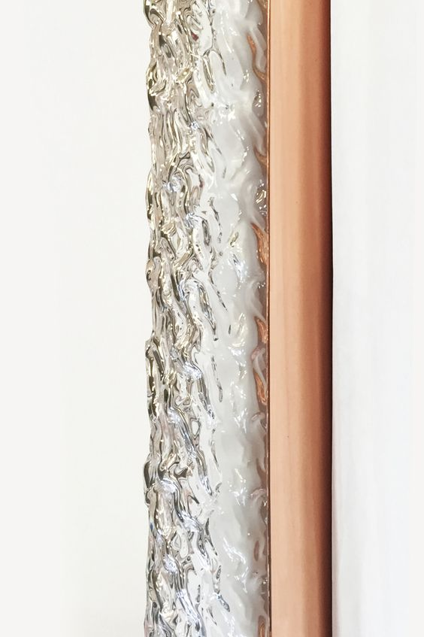
2022
02-24
星悦.礼玉金湾玉麟阁架空层入户厅项目软装方案

Slide 2
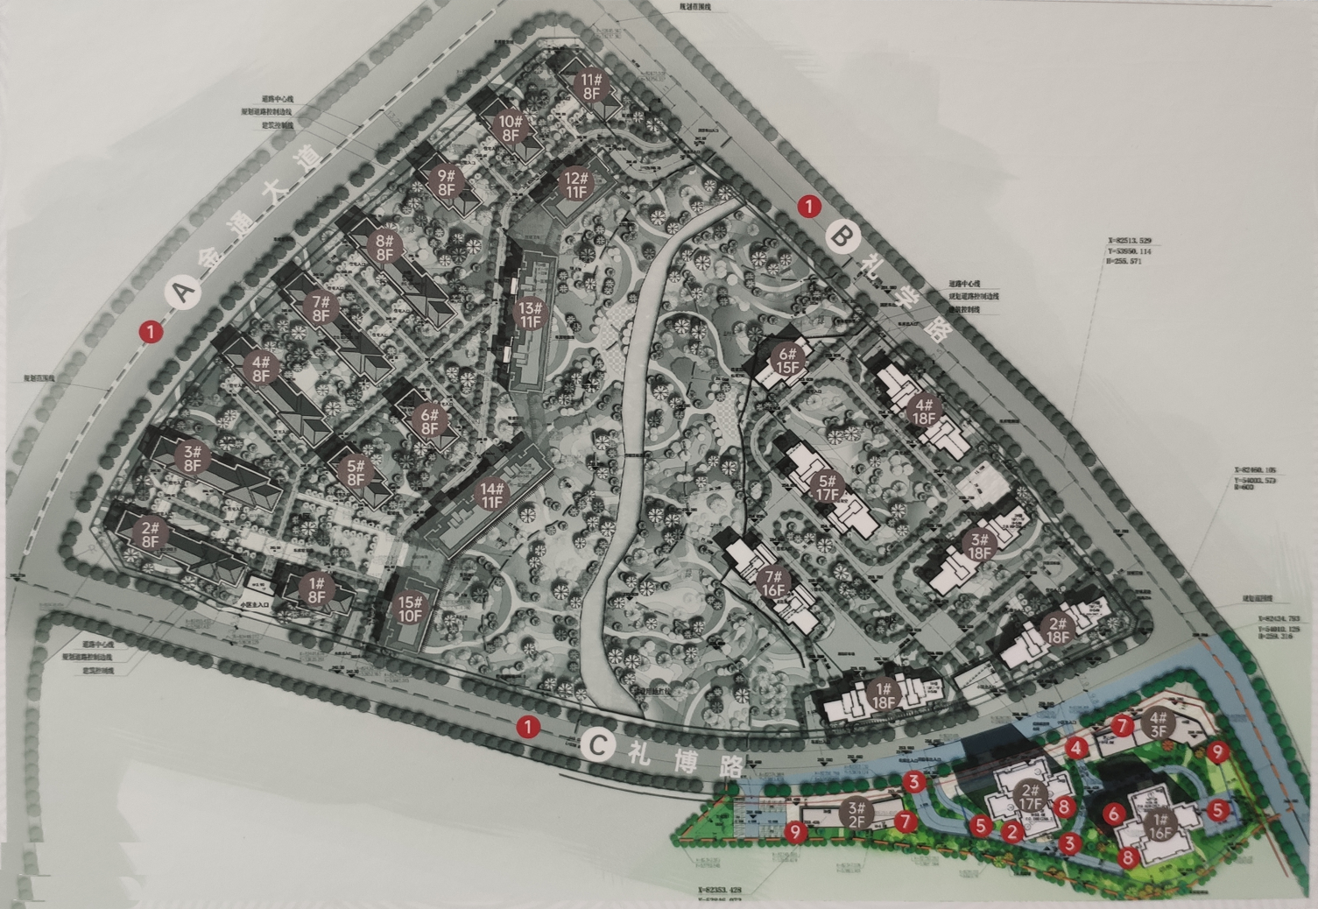
CHONGQING LIYUJINWAN PROJECT
SPACE
DESIGN CONCEPT
设计范围
入户大厅
A区
1#，5#，6#，9#，10#，11#
2#，3#，4#，7#，8#
12#（取消）
13#，14#（取消）
15#（取消）
B区
1#，2#，3#，4#
5#
6#
7#
C区
1#
2#
架空层
B区5#
B区6#
C区1#

Slide 3
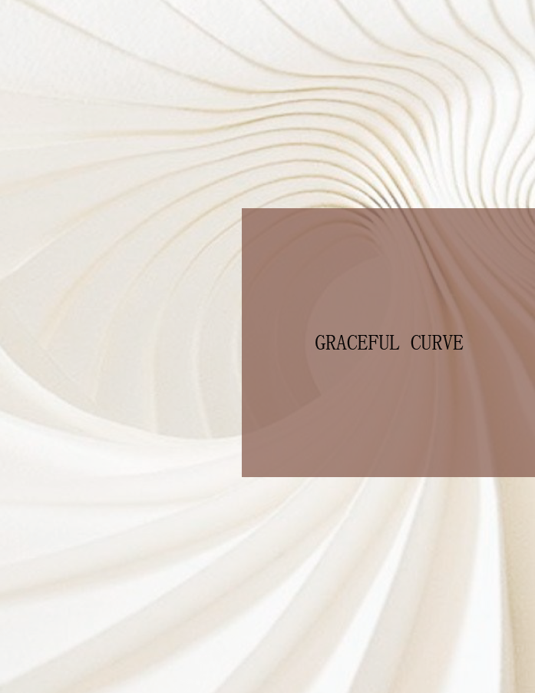
—— 轻奢 ——
千朝回盼，
万载流芳。
空间以人精美细腻轻奢之感

Slide 4
CHONGQING LIYUJINWAN PROJECT
SPACE
DESIGN CONCEPT
A区公共空间软装方案

Slide 5
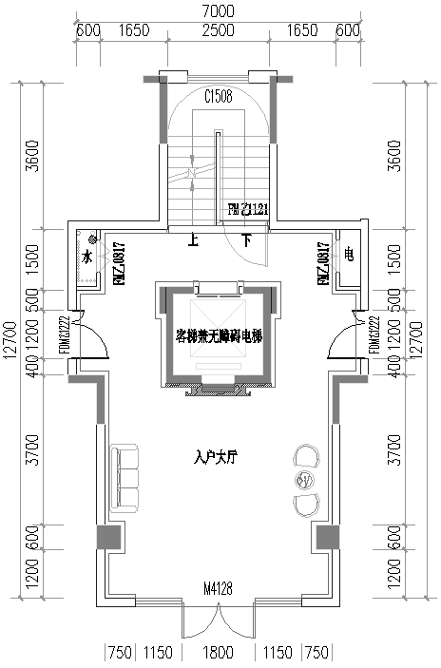
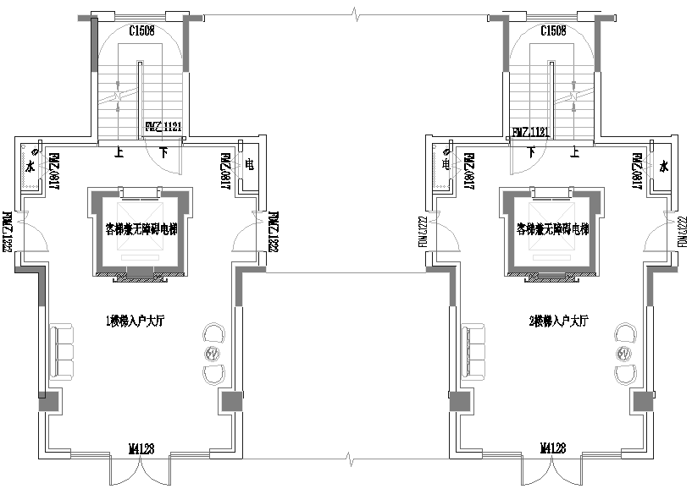
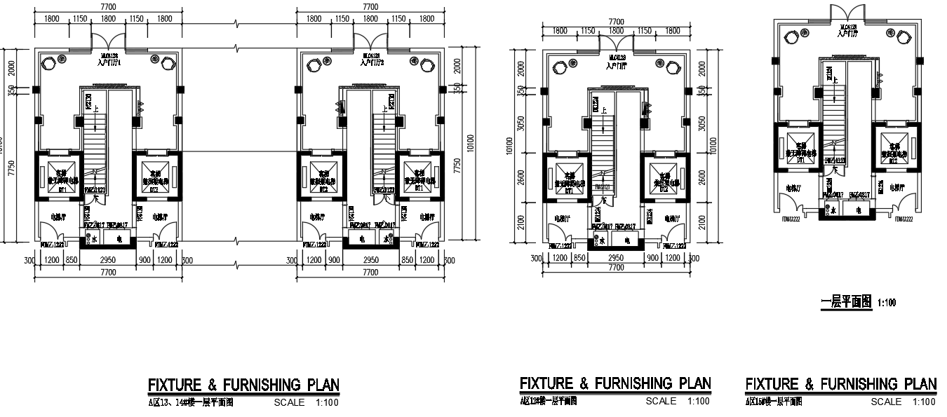
CHONGQING LIYUJINWAN PROJECT
SPACE
DESIGN CONCEPT
A区入户大厅平面布置图
回字型入户大厅
U字型入户大厅（因空间局促取消家具摆放）
1#，5#，6#，9#，10#，11#
12#、13#、14#、15#
2#，3#，4#，7#，8#

Slide 6
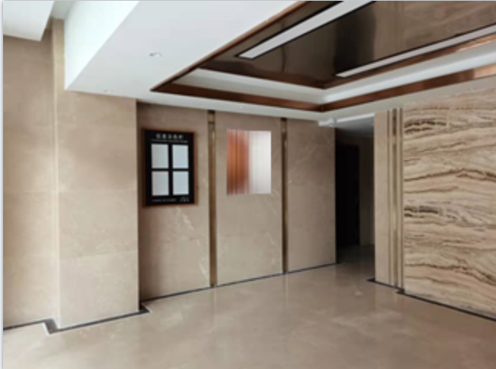
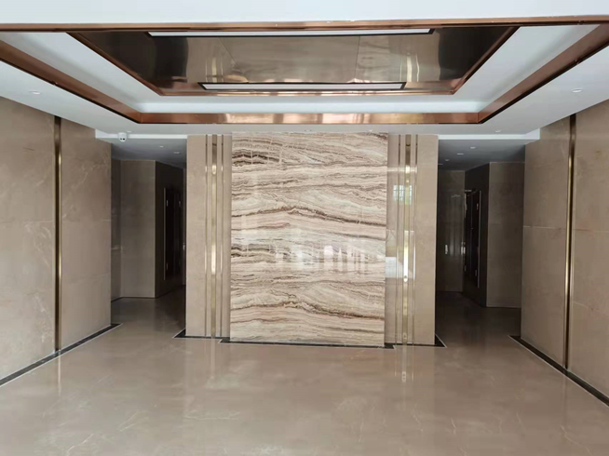
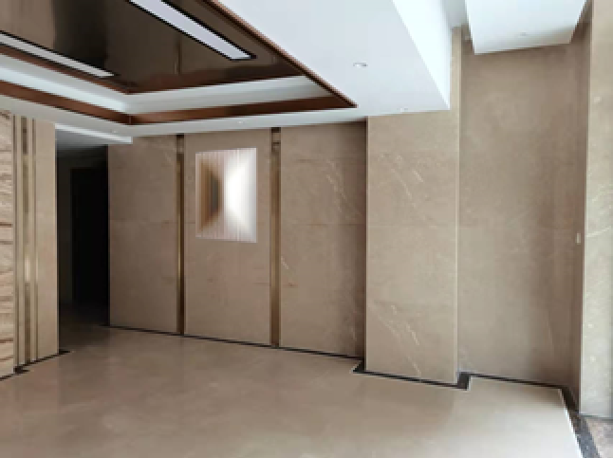
A区现场照片

Slide 7
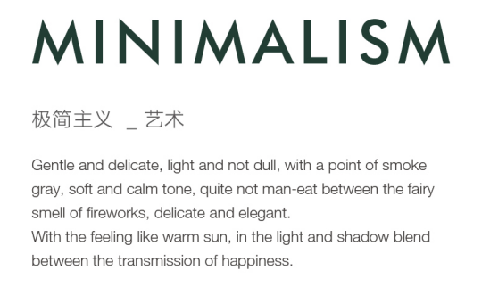
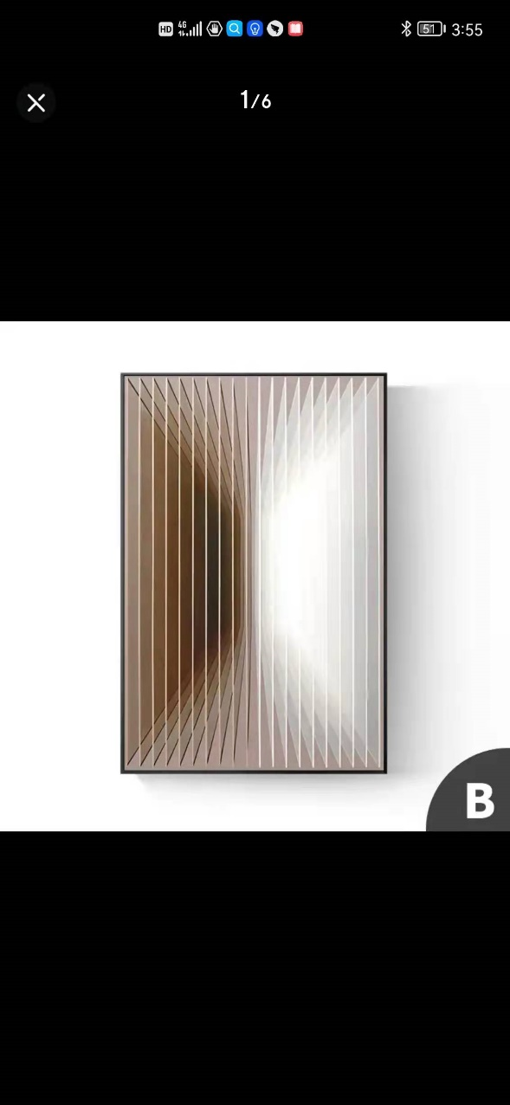
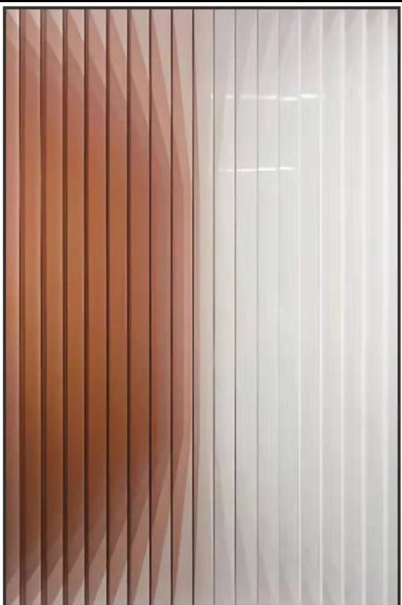
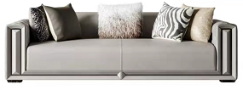
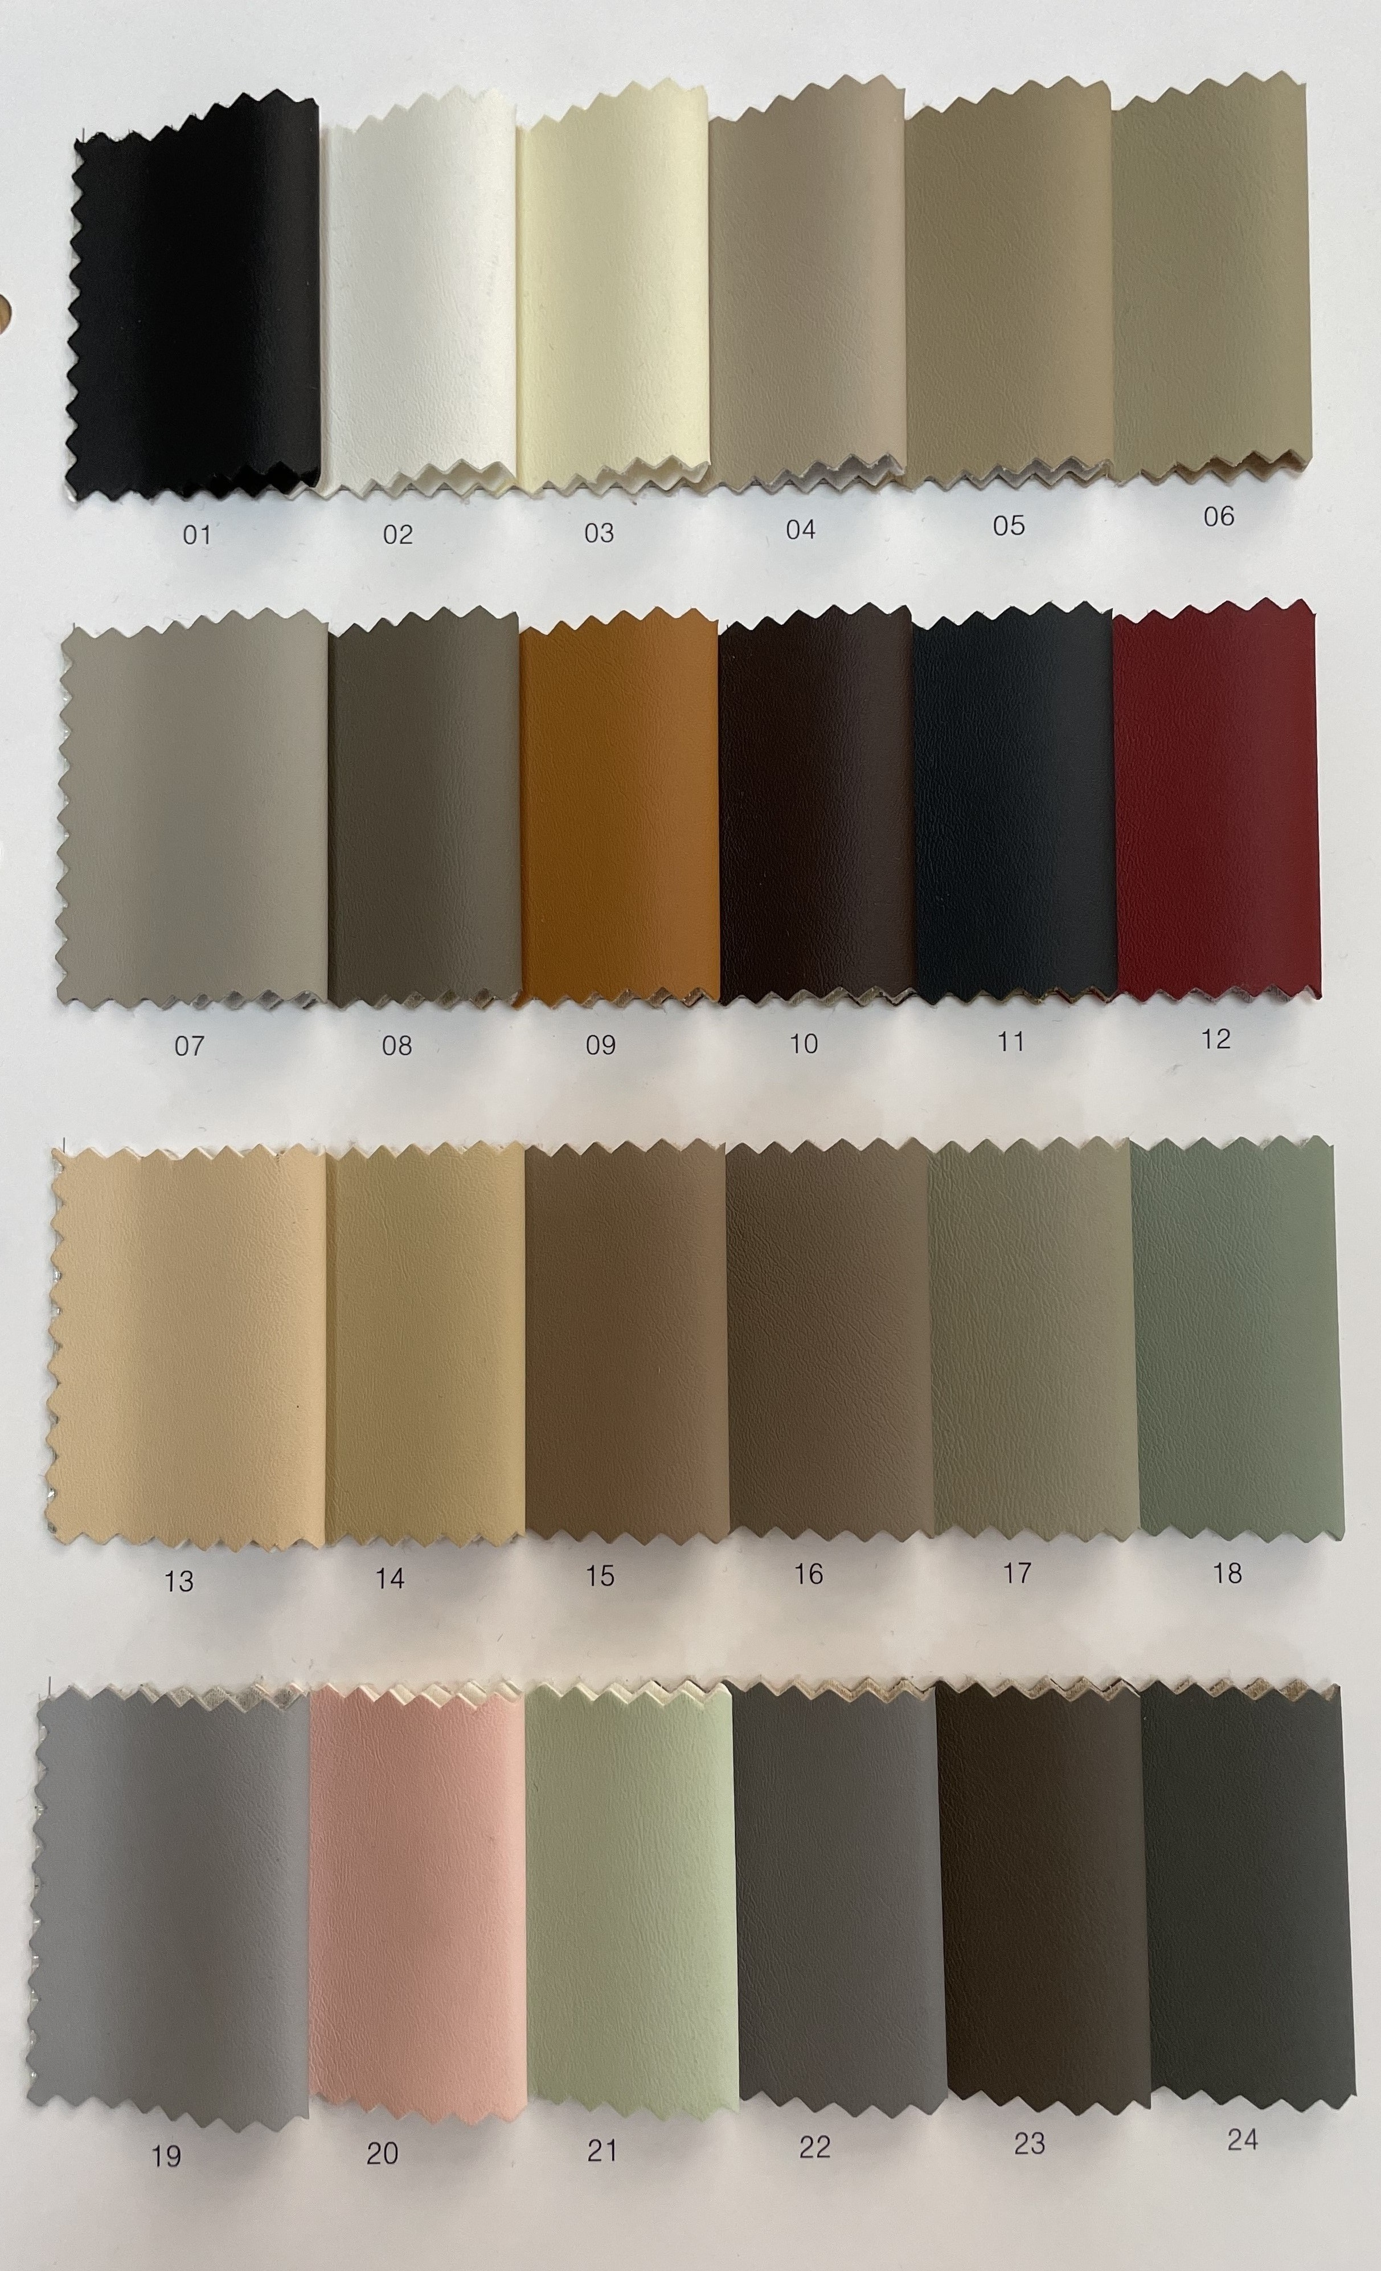
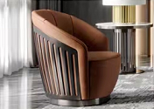
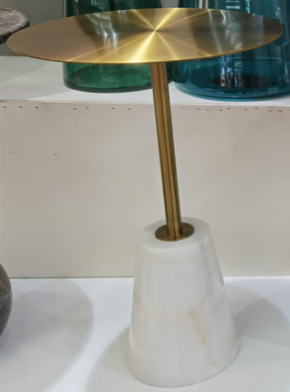
CHONGQING LIYUJINWAN PROJECT
SPACE
DESIGN CONCEPT
A区入户大厅软装方案一及点位图
名称：挂画
形状：长方形
规格尺寸：800*1200
数量：2
名称：沙发
材质：PU皮
形状：长方体
规格：1900*800*700
数量：1
名称：休闲椅
材质：PU皮
形状：
规格：700*760*780
数量：2
名称：茶几
材质：不锈钢
形状：园柱
规格：ø400*600
数量：1
沙发部位皮料颜色色卡

Slide 8
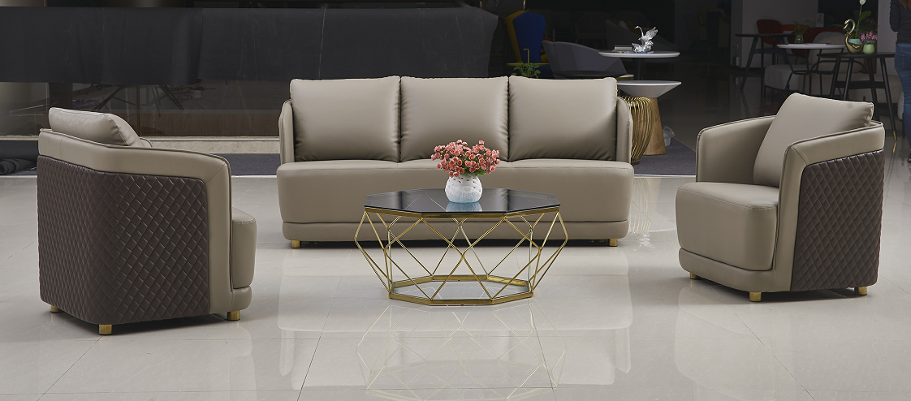
CHONGQING LIYUJINWAN PROJECT
SPACE
DESIGN CONCEPT
A区入户大厅软装方案二及点位图
名称：挂画
形状：长方形
规格尺寸：800*1200
数量：2
名称：沙发
材质：PU皮
形状：长方体
规格：1800*800*860
数量：1
名称：单人沙发
材质：PU皮
形状：
规格：800*800*860
数量：2
名称：茶几
材质：不锈钢
形状：园柱
规格：ø400*600
数量：1
沙发部位皮料颜色色卡

Slide 9
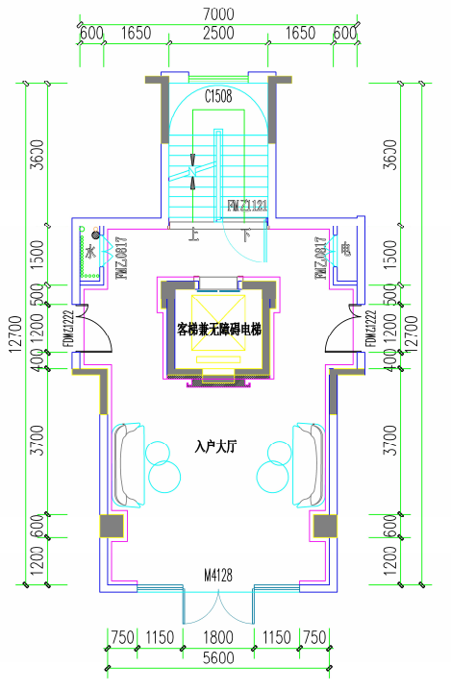
CHONGQING LIYUJINWAN PROJECT
SPACE
DESIGN CONCEPT
A区入户大厅挂画位置示意图

Slide 10

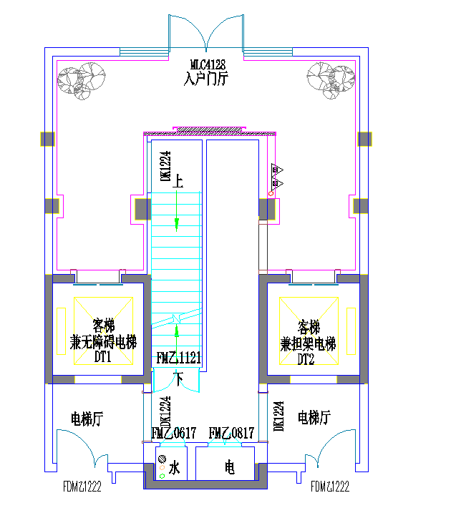
CHONGQING LIYUJINWAN PROJECT
SPACE
DESIGN CONCEPT
A区入户大厅花盆位置示意图
12#、13#、14#、15#

Slide 11
CHONGQING LIYUJINWAN PROJECT
SPACE
DESIGN CONCEPT
B区公共空间软装方案

Slide 12
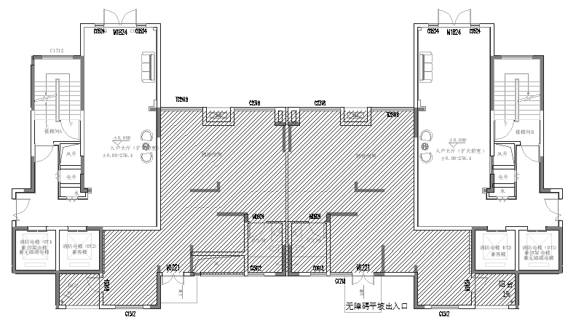
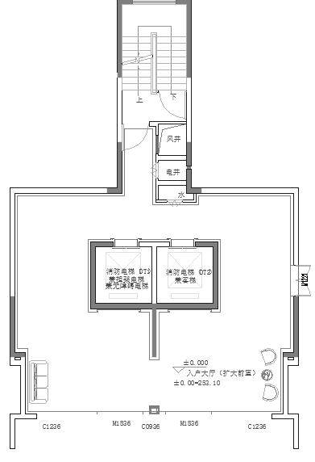
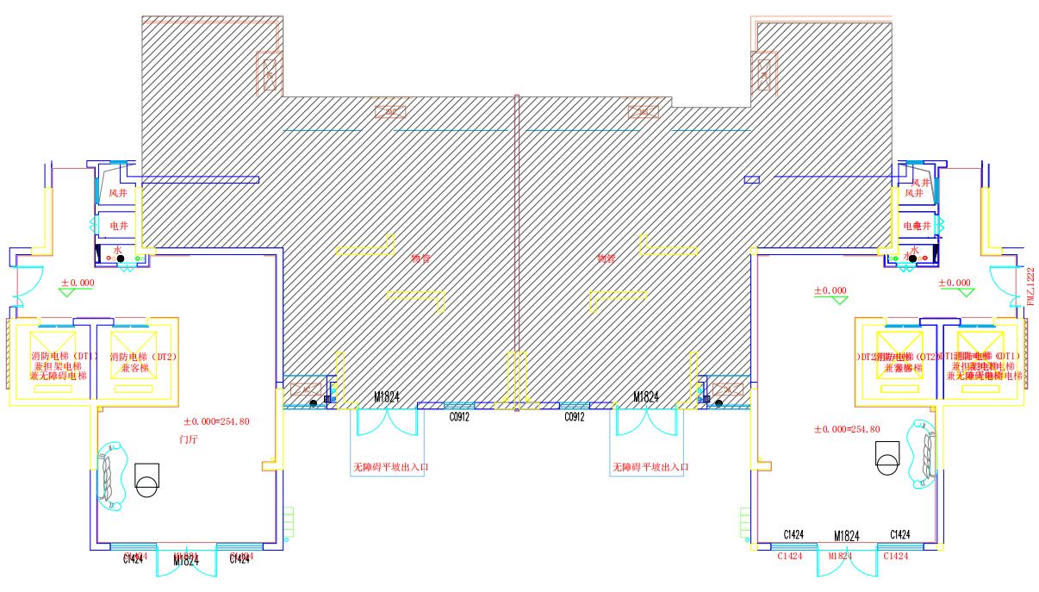
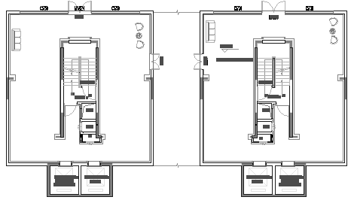
CHONGQING LIYUJINWAN PROJECT
SPACE
DESIGN CONCEPT
B区入户大厅平面布置图
L型入户大厅
回字型入户大厅
L字型入户大厅
1#，2#，3#，4#
5#
6#
7#

Slide 13
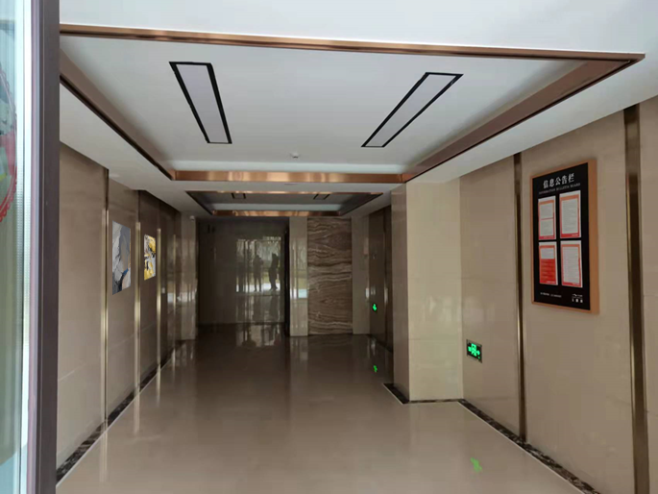
B区现场照片

Slide 14
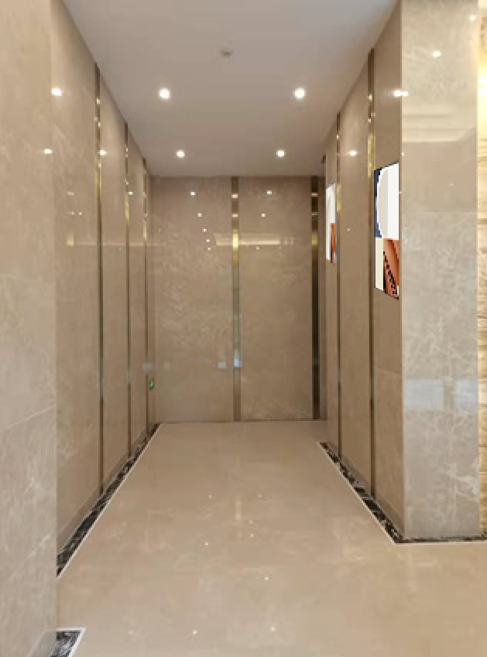
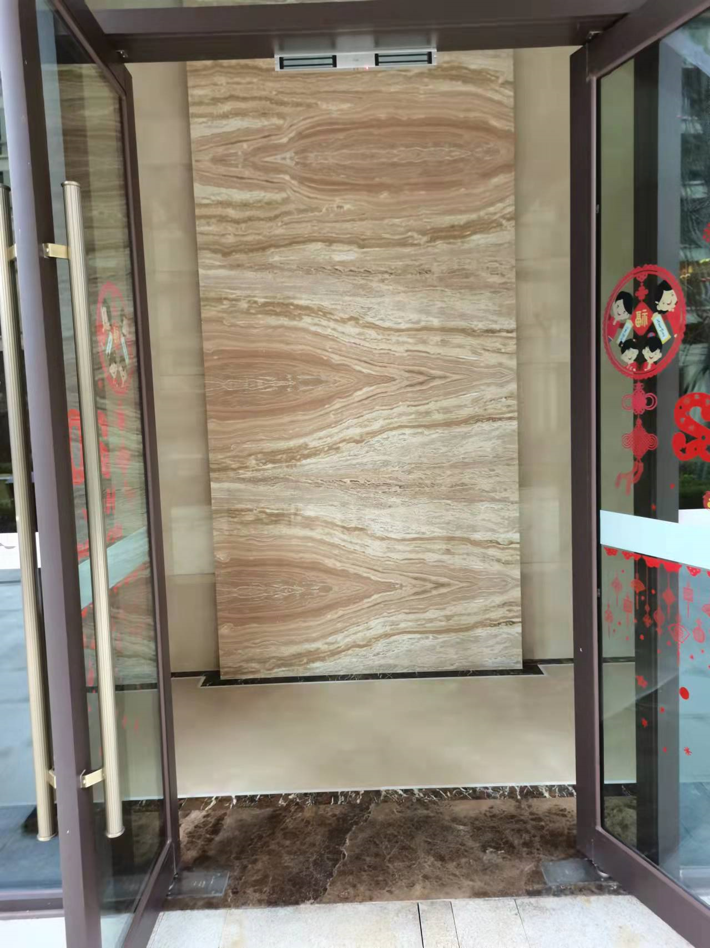
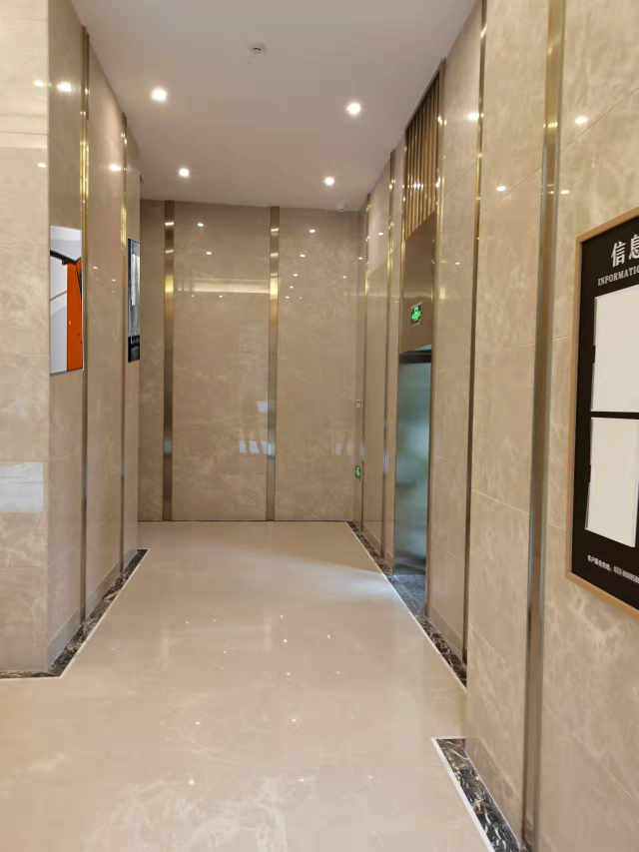
B区现场照片

Slide 15
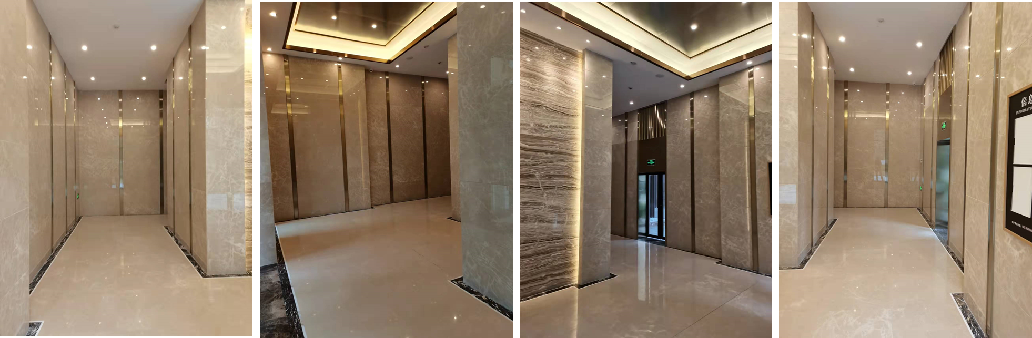
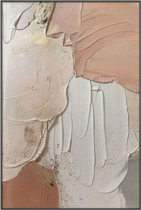
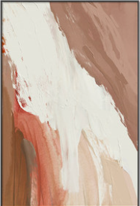
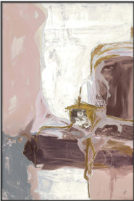
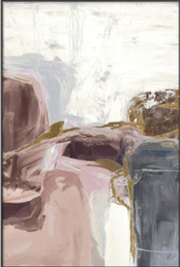
B区现场照片

Slide 16
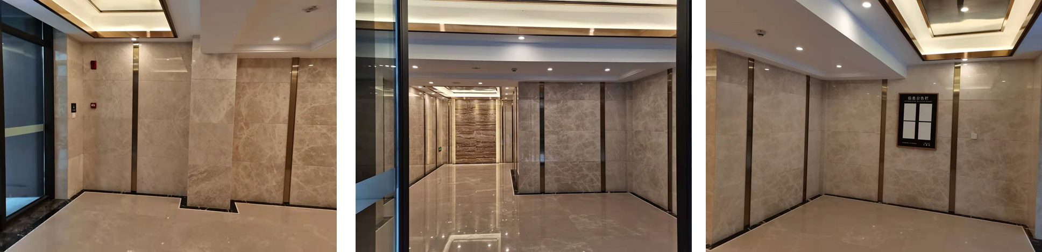
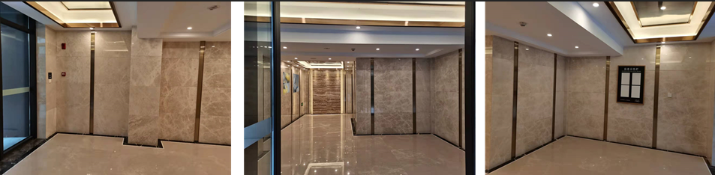
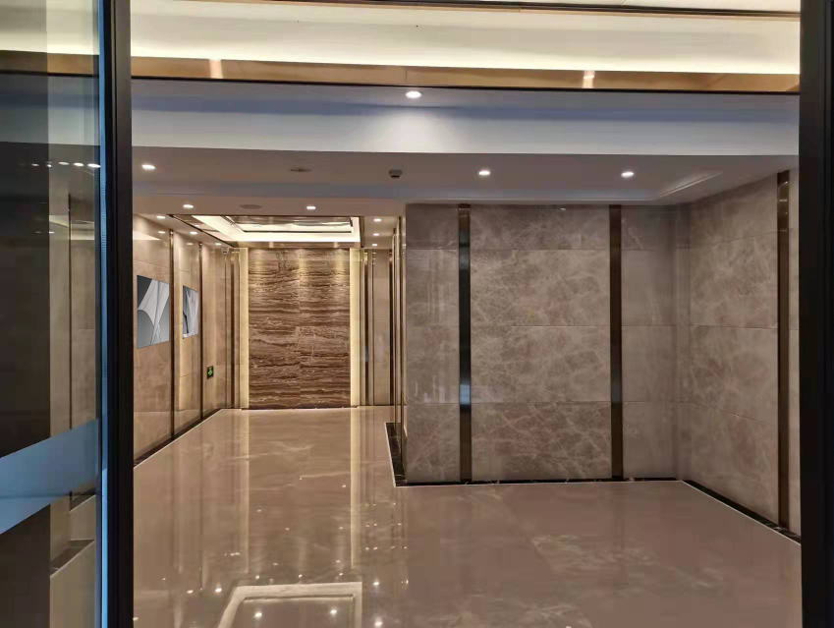
B区现场照片

Slide 17
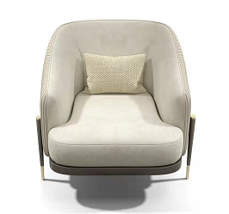
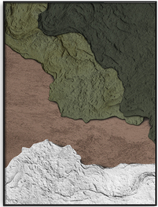
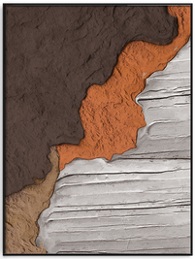
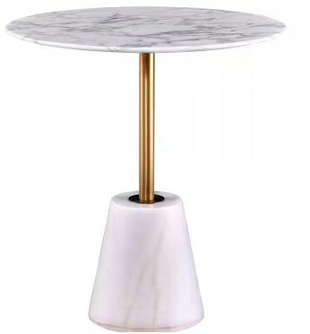
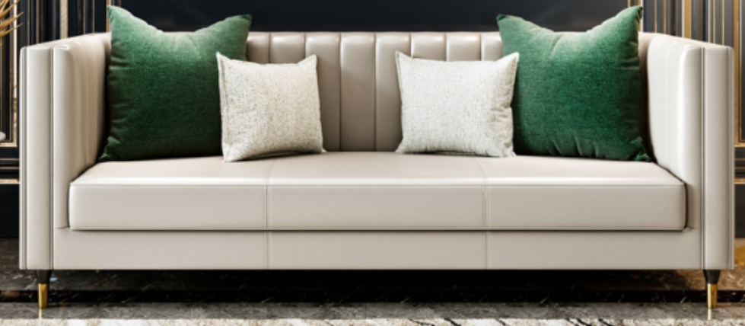

CHONGQING LIYUJINWAN PROJECT
SPACE
DESIGN CONCEPT
B区入户大厅软装方案一及点位图
名称：休闲椅
材质：西皮
形状：
规格尺寸：850*700*750
数量：2
名称：边几
材质：大理石
形状：
规格尺寸：ø450*600
数量：1
名称：挂画
形状：长方形
规格尺寸：800*1200
数量：2幅
名称：沙发
材质：西皮
形状：长方体
规格尺寸：1860*800*830
数量：1
沙发部位皮料颜色色卡

Slide 18
CHONGQING LIYUJINWAN PROJECT
SPACE
DESIGN CONCEPT
B区入户大厅软装方案二及点位图
名称：单人沙发
材质：西皮
形状：
规格尺寸：800*800*860
数量：2
名称：边几
材质：不锈钢
形状：
规格尺寸：ø400*600
数量：1
名称：挂画
形状：长方形
规格尺寸：800*1200
数量：2幅
名称：沙发
材质：西皮
形状：长方体
规格尺寸：1800*800*860
数量：1
沙发部位皮料颜色色卡

Slide 19
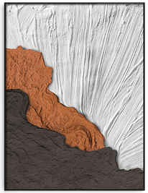
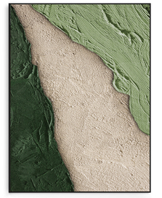
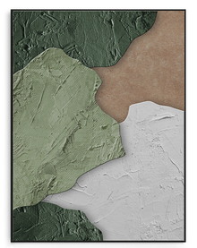
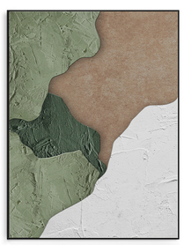
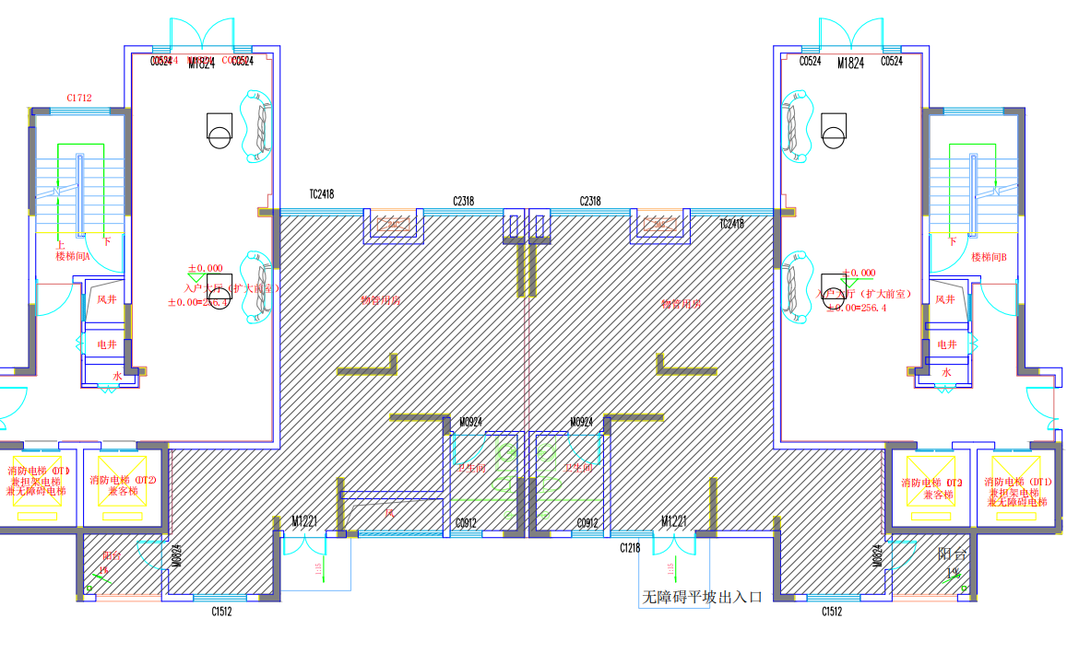
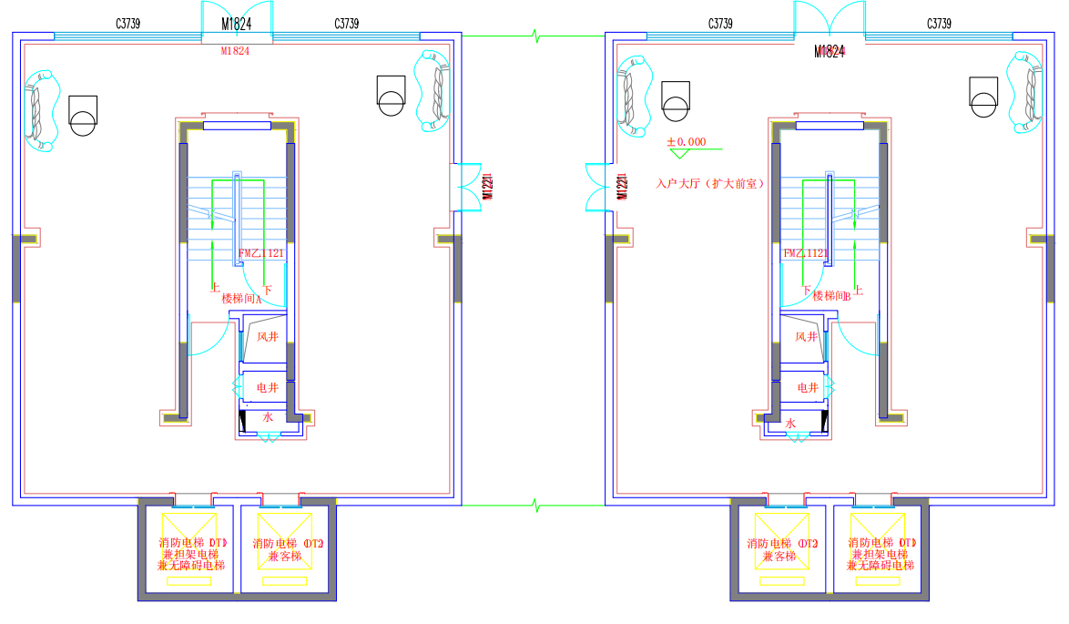
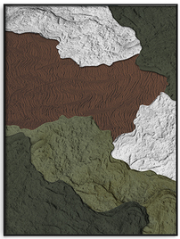
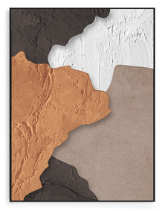
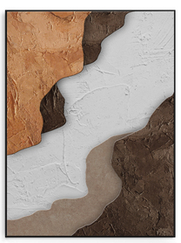
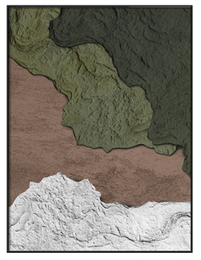











B区入户大厅装饰画示意图
1
3
1
2
3
2
4
5
7
9
11
11
12
13
6
8
10
12
4
5
6
14
15
16
1#，2#，3#，4#
5#
13
14
17
18
19
7
8
9
17
19
15
18
20
16
20
10
6#
7#

Slide 20







CHONGQING LIYUJINWAN PROJECT
SPACE
DESIGN CONCEPT
名称：书架
材质：金属架、密度板
规格尺寸：1400*300*2200数量：1
B区5#楼架空层
名称：长桌
材质：金属脚架+塑木台面
规格尺寸：1500*900*750数量：2
名称：椅子
材质：西皮
规格尺寸：560*530*900
数量：12
名称：原几
材质：实木
规格尺寸：300*300*450
数量：1
名称：休闲椅
材质：布
规格尺寸：600*630*780
数量：2
名称：沙发
材质：实木框架+科技布规格尺寸：1500*730*820
数量：1
名称：茶几
材质：金属脚架+塑木台面
规格尺寸：1200*700*720数量：1

Slide 21



CHONGQING LIYUJINWAN PROJECT
SPACE
DESIGN CONCEPT
B区5#楼架空层
名称：凳子
材质：人造革
规格尺寸：300*220*280
数量：4
名称：书架
材质：多层板
规格尺寸：3500*250*1520数量：1

Slide 22




CHONGQING LIYUJINWAN PROJECT
SPACE
DESIGN CONCEPT
名称：书架
材质：金属架+密度板
规格尺寸：1400*300*2200数量：1
名称：圆桌
材质：密度板
规格尺寸：600*600*750
数量：2
名称：椅子
材质：藤编
规格尺寸：500*540*780
数量：6
B区6#楼架空层意向图
名称：方桌
材质：实木
规格尺寸：800*800*750
数量：1
名称：椅子
材质：藤编
规格尺寸：470*520*730
数量：4
名称：长桌
材质：金属脚架+塑木台面
规格尺寸：1500*900*750数量：1
名称：椅子
材质：铝合金框架+网布
规格尺寸：560*530*900数量：6

Slide 23
CHONGQING LIYUJINWAN PROJECT
SPACE
DESIGN CONCEPT
C区公共空间软装

Slide 24


CHONGQING LIYUJINWAN PROJECT
SPACE
DESIGN CONCEPT
C区入户大厅平面布置图
L型入户大厅
L型入户大厅
1#
2#

Slide 25




C区现场照片
C区入户大厅户1#型图

Slide 26



CHONGQING LIYUJINWAN PROJECT
SPACE
DESIGN CONCEPT
名称：挂画
形状：长方形
规格尺寸：800*1200
数量：2幅
C区入户大厅2#软装(1#楼同2#楼效果）
名称：沙发
材质：西皮
形状：长方体
规格尺寸：1860*730*760
数量：4
名称：花盆
材质：玻璃钢
形状：石头形
规格尺寸：
数量：2组
名称：边几
材质：不锈钢
形状：圆形
规格尺寸：ø300*450
数量：1
沙发部位皮料颜色色卡

Slide 27

名称：圆桌
材质：实木
规格尺寸：600*600*750
数量：1
名称：椅子
材质：藤编
规格尺寸：500*540*780
数量：3
名称：茶几
材质：金属脚架+塑木台面规格尺寸：1200*600*720
数量：1
CHONGQING LIYUJINWAN PROJECT
SPACE
DESIGN CONCEPT
名称：沙发
材质：实木框架+科技布规格尺寸：1500*730*820
数量：1
C区1#楼架空层意向图
名称：方桌
材质：实木
规格尺寸：800*800*750
数量：2
名称：椅子
材质：藤编
规格尺寸：470*520*730
数量：8
名称：长桌
材质：金属脚架+塑木台面
规格尺寸：1500*900*750数量：1
名称：椅子
材质：铝合金框架+网布
规格尺寸：560*530*900
数量：6

Slide 28




CHONGQING LIYUJINWAN PROJECT
SPACE
DESIGN CONCEPT
名称：凳子
材质：PP塑料
规格尺寸：420*430*460
数量：4
C区1#架空层
名称：泡沫云朵吊顶装饰
材质：泡沫
规格尺寸：Ǿ400
数量：8个
名称：凳子
材质：实木
规格尺寸：420*430*460
数量：4
名称：桌子
材质：实木
规格尺寸：700*700*420
数量：1

